Slide 1


史
数
学
好好学习

Slide 2
怎
样
古
类
侯
人
是
时
记数
的？

Slide 3
很久很久以前，人类的祖先还没有发明数字，那他们是如何记数的呢？

Slide 4
堆石子记数

Slide 5



Slide 6
划痕记数

Slide 7
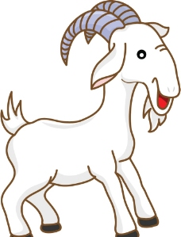


Slide 8
结绳记数

Slide 9
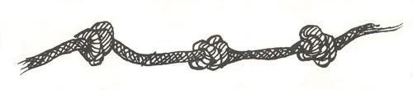

Slide 10
手指记数

Slide 11
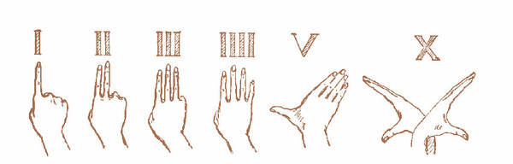

Slide 12

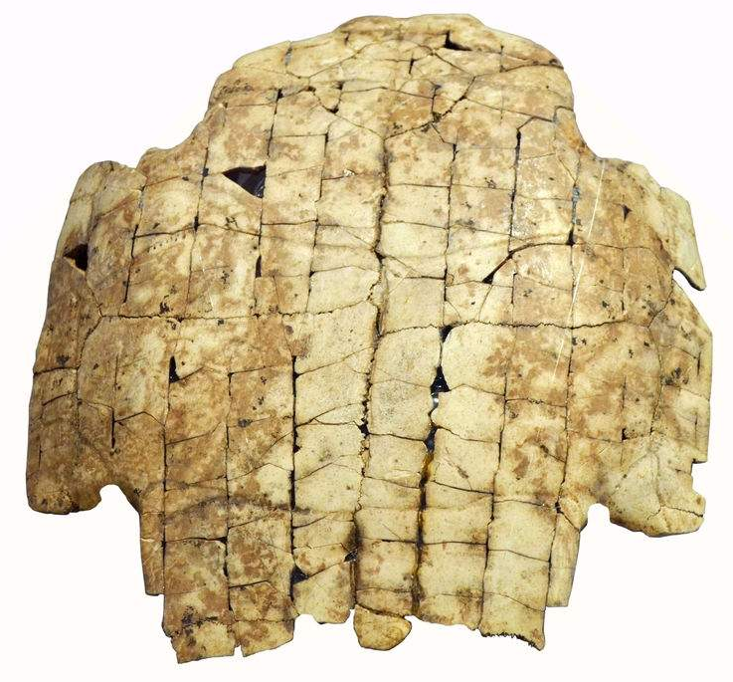
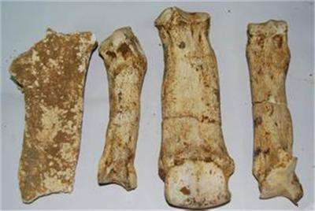
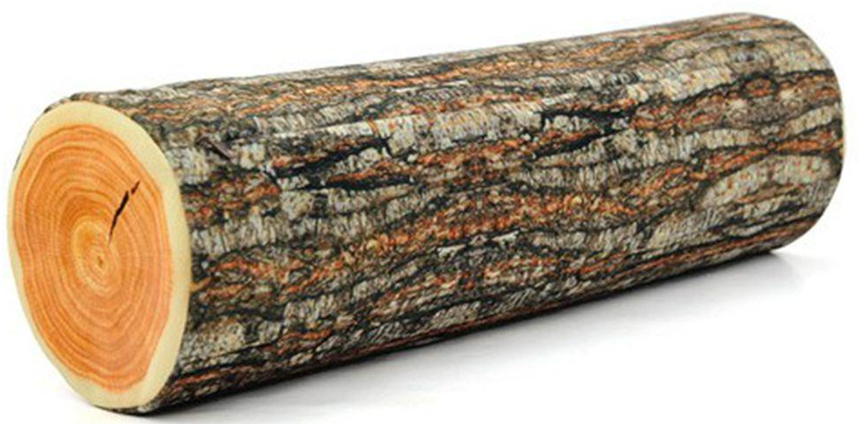

Slide 13
谢
您
聆
谢
的
听
好好学习

